Slide 1


RESTAURANTE
CORRALEJO FAST FOOD
Integrantes grupo 3:
Diego Rincón Reyes
Julián Delgado López
Alberto Camargo Morales
Mateo Chaves Mejía
Sebastián Amaya Manrique

Slide 2

Planteamiento del Problema
Qué El restaurante Corralejo Fast Food presenta dificultades en la organización de los pedidos, el manejo de la información de los platos del menú y el control de los domicilios, los cuales solo se realizan cuando el cliente se encuentra cerca del restaurante, lo que puede generar desorden en los registros y demoras en la atención.
Para qué Por esta razón, se propone desarrollar un sistema de información que permita organizar el inventario de pedidos, la información de los platos y la gestión de domicilios cercanos, con el fin de mejorar la atención al cliente y optimizar los procesos del restaurante.

Slide 3

🎯Objetivo General
Desarrollar un sistema de información que permita la gestión de los platos del menú del restaurante Corralejo Fast Food y, simultáneamente, implementar un módulo de ventas en línea dirigido a los clientes, con el fin de organizar la información, registrar pedidos y generar tickets de manera eficiente, mejorando así la atención al cliente y la operatividad del negocio.

Slide 4
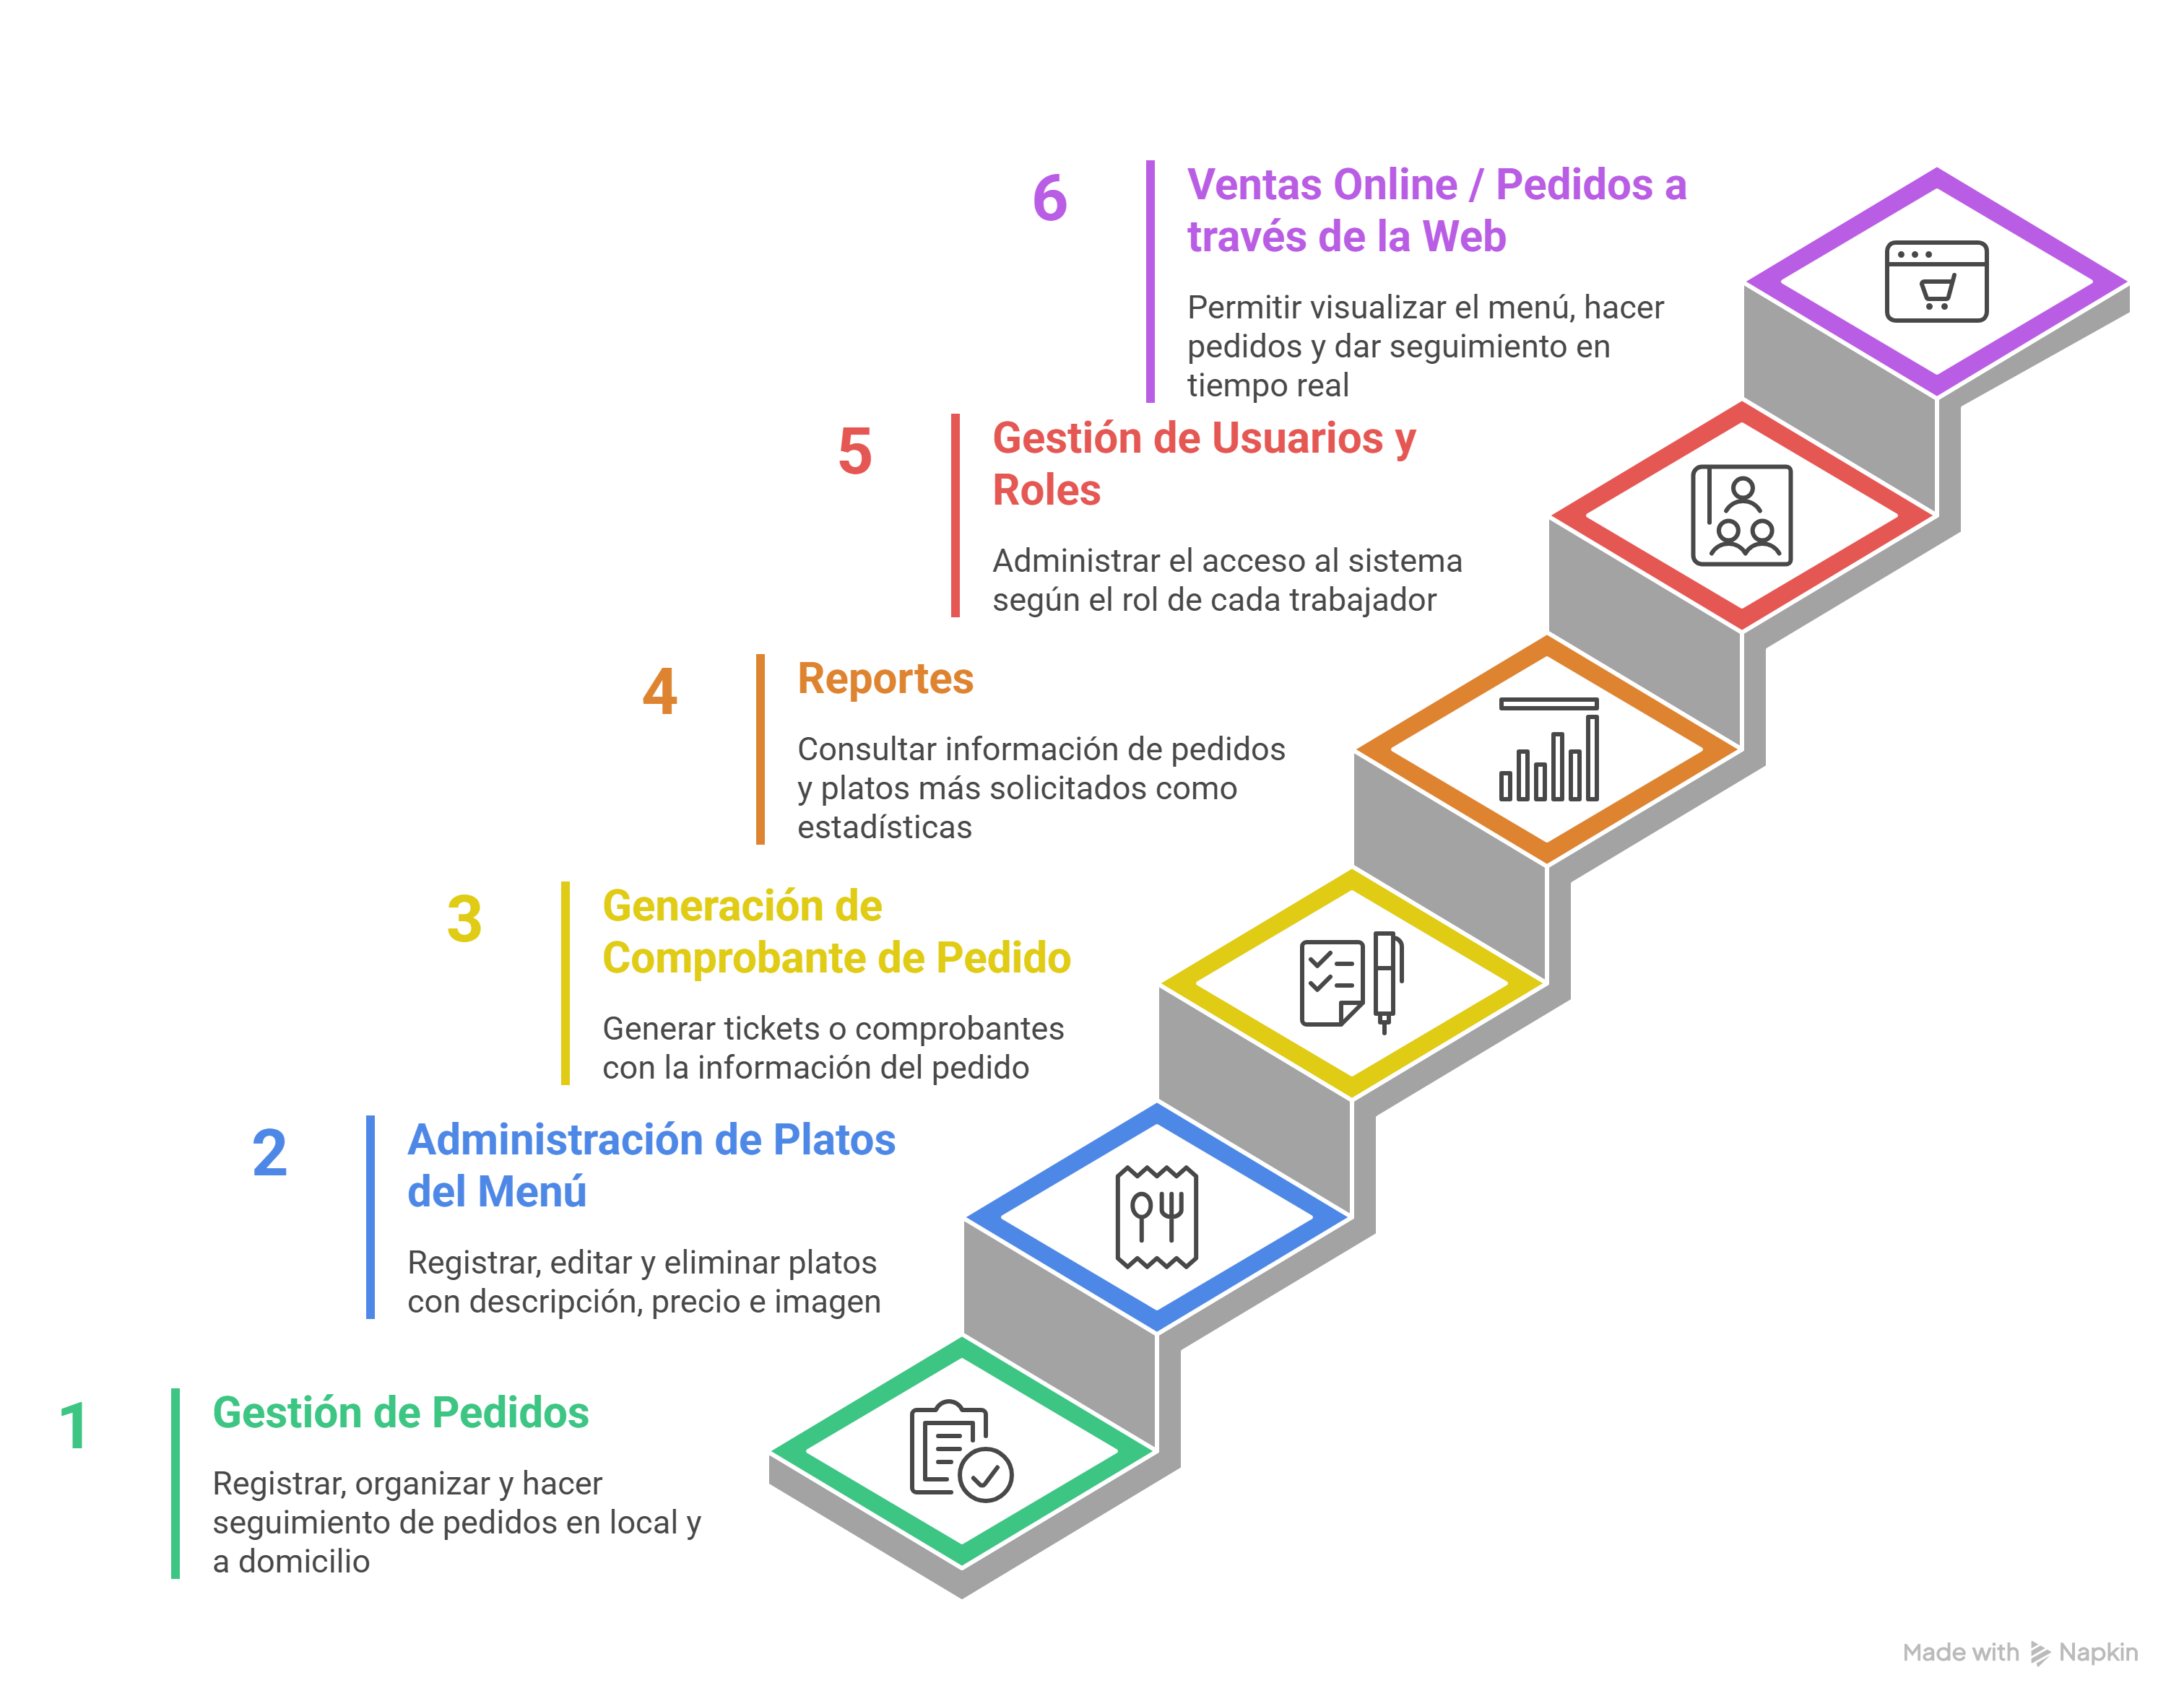
🎯Objetivos Específicos

Slide 5
Módulos del Sistema
Gestión de Pedidos: Permite registrar, organizar y hacer seguimiento a los pedidos realizados por los clientes en el restaurante o a domicilio
Administración de Platos del Menú: Permite registrar, editar y eliminar los platos disponibles en el restaurante, incluyendo su descripción, precio e imagen
Generación de comprobante de pedido: Permite generar un ticket o comprobante con la información del pedido realizado por el cliente
Reportes: Permite consultar información relacionada con los pedidos registrados y los platos más solicitados
Gestión de Usuarios y Roles: Permite administrar el acceso al sistema según el rol de cada empleado
Ventas Online / Pedidos a través de la Web: Permite a los clientes visualizar el menú digital, seleccionar platos, armar su pedido, ingresar datos de entrega (dirección, teléfono), elegir método de pago y realizar el seguimiento del estado del pedido en tiempo real

Slide 6

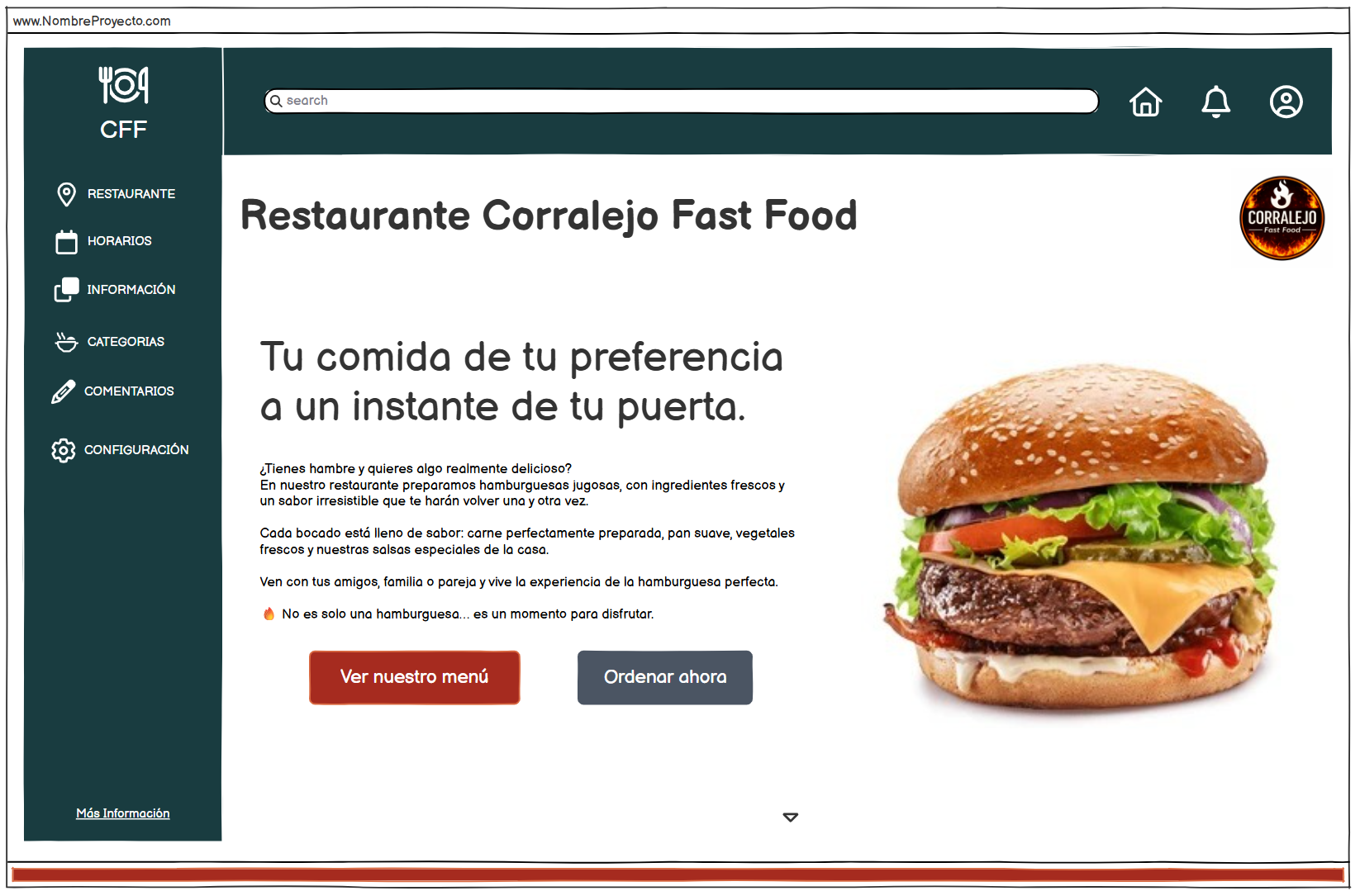
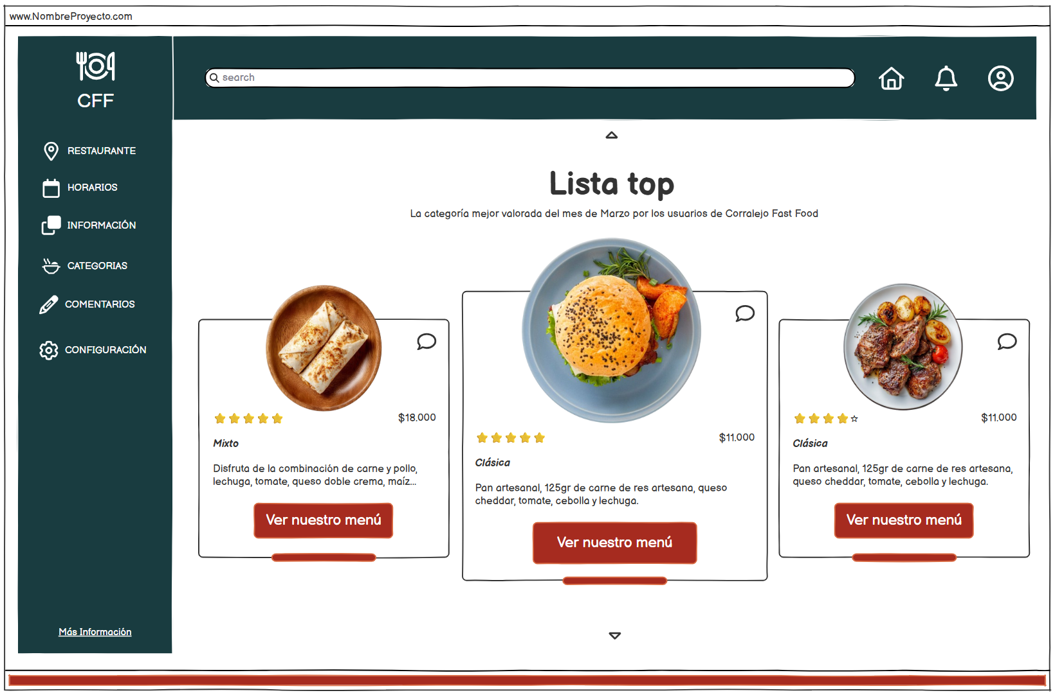
Mockups
Línk: https://balsamiq.cloud/sxhyf3y/poun6ab

Slide 7
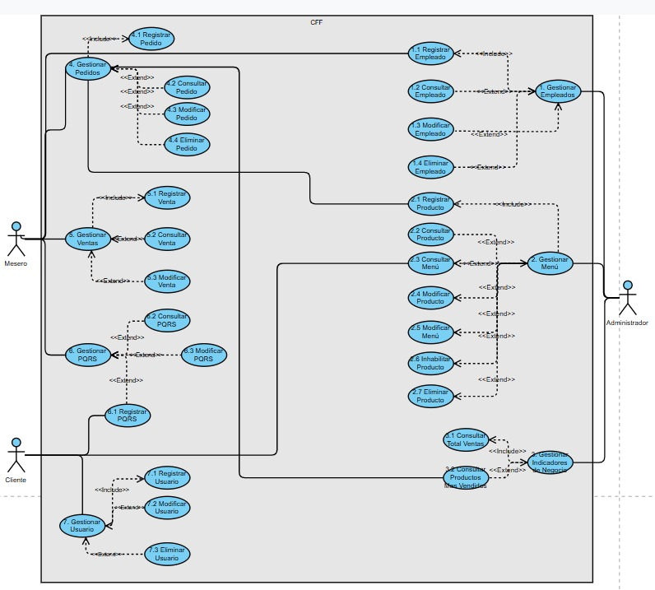
Casos de uso

Slide 8
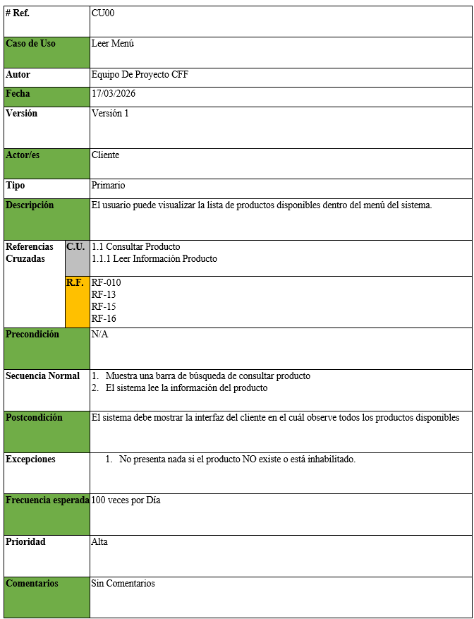
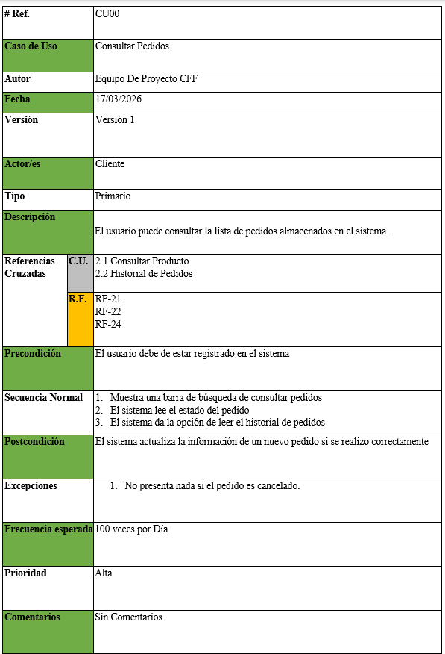
Caso de uso extendido

Slide 9
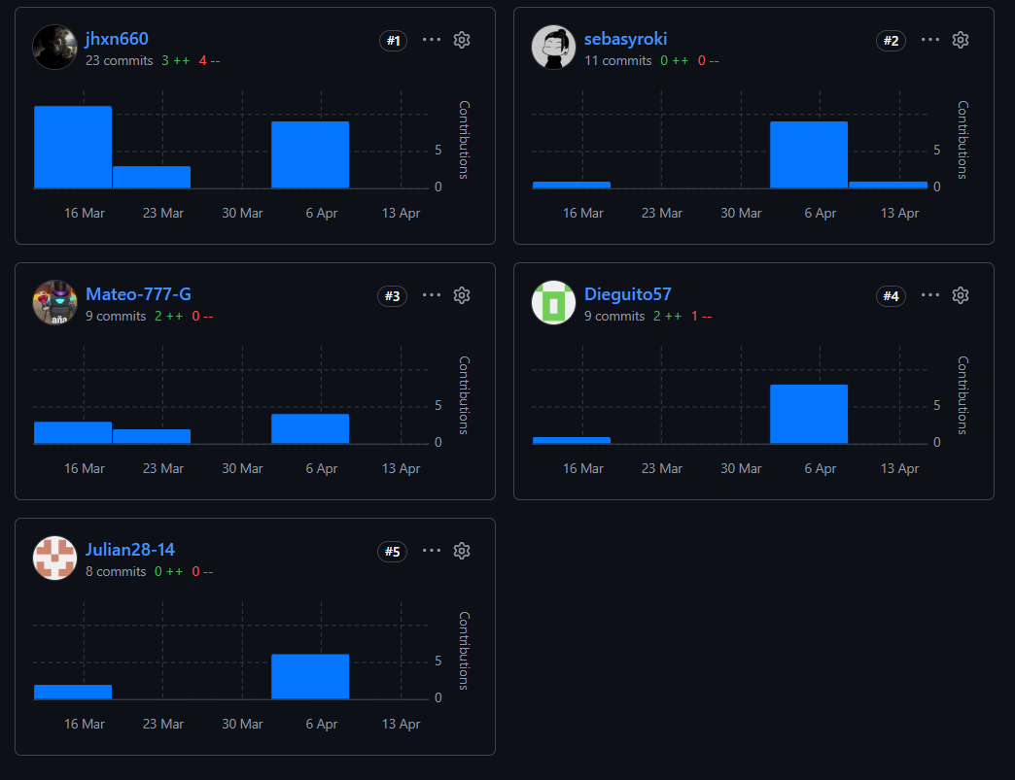
Repositorio GitHub

Slide 10


